Slide 1

Název školy: Základní škola Chomutov, Písečná 5144
Název materiálu: VY_52_INOVACE_26_Revoluční_rok_1848_ib1
Číslo projektu: CZ1.07/1.4.00/21.3355
Autor: Mgr. Ivana Benešová
Datum vyhotovení: 22.2.2012
Cílový ročník: pátý
Vzdělávací oblast/obor: Člověk a jeho svět _Vlastivěda_Dějiny
Klíčové slovo: požadavky císaři, národní gardy, Slovanský sjezd
Anotace: Prezentace je určena pro žáky 5. ročníku.
Slouží k prezentaci nové látky učitelem,
procvičování a opakování učiva žáky.
Autorem materiálu a všech jeho částí, není-li uvedeno jinak, je
Mgr. Ivana Benešová.
Financováno z ESF a státního rozpočtu ČR.

Slide 2
Revoluční rok 1848

Slide 3
Rakouská vláda – obava o oslabení jednoty říše
→ pronásledování českých vlastenců
→ Čechové se nemohou účastnit na vedení státu
→ policie a cenzura (kontrola zpráv pro veřejnost)
Březen 1848 – schůze zástupců Čechů v Praze
Požadavky císaři:
rovnost všech občanů
zrušení cenzury, poddanství
rovnoprávnost češtiny s němčinou
částečné navrácení samostatnosti českým zemím

Slide 4
Bouře ve Vídni
→ konec absolutismu
→ panovník nucen prohlásit:
nebude vládnout sám
vyhlásit ústavu ( konstituci)
Tvoření dobrovolnických sborů – národní gardy
→ ochrana svobod
občanů

Slide 5
Praha
Setkání Slovanů – Slovanský sjezd
protest proti útlaku Slovanů
právo na svobodu pro všechny národy na světě
Rozpuštěn kvůli povstání v Praze
srážka studentů a císařského vojska
barikády, bouře, odstřelování Prahy
Kapitulace Prahy
protičeská opatření
Úspěch
zrušení poddanství a roboty roku 1848
rovnost sedláků s ostatním obyvatelstvem

Slide 6
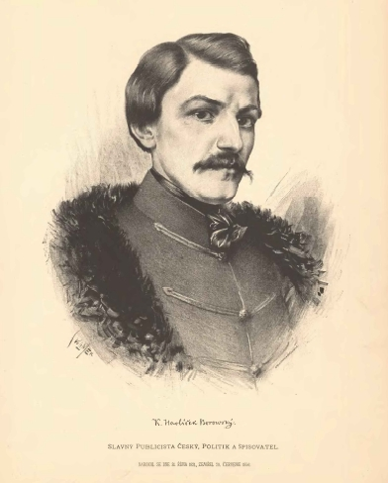
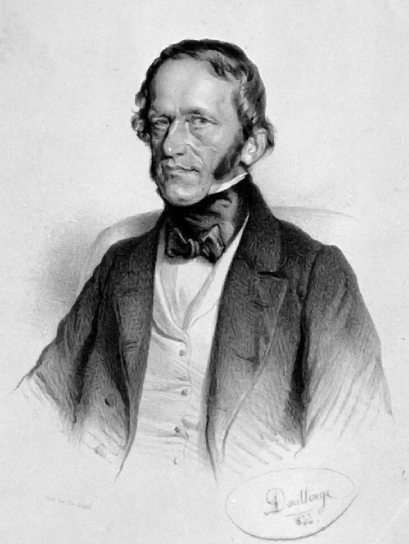
Osobnosti:
Karel Havlíček Borovský
novinář
informoval lidi o dění a změnách
František Palacký
představitel kulturního a společenského dění
považován za otce českého dějepisectví
(Dějiny národu českého v Čechách a na Moravě)

Slide 7
Materiál byl použit z těchto zdrojů:
Vlastivěda, Obrazy z novějších českých dějin 5. ročník, ALTER, 1996, ISBN 80-7245-024-7
Karel Havlíček Borovský
http://cs.wikipedia.org/wiki/Soubor:Jan_Vil%C3%ADmek_Karel_Havl%C3%AD%C4%8Dek_
Borovsk%C3%BD.jpg, 22.2.2012
František Palacký
http://cs.wikipedia.org/wiki/Soubor:PalackyLitho.jpg 22.2.2012

